Slide 1





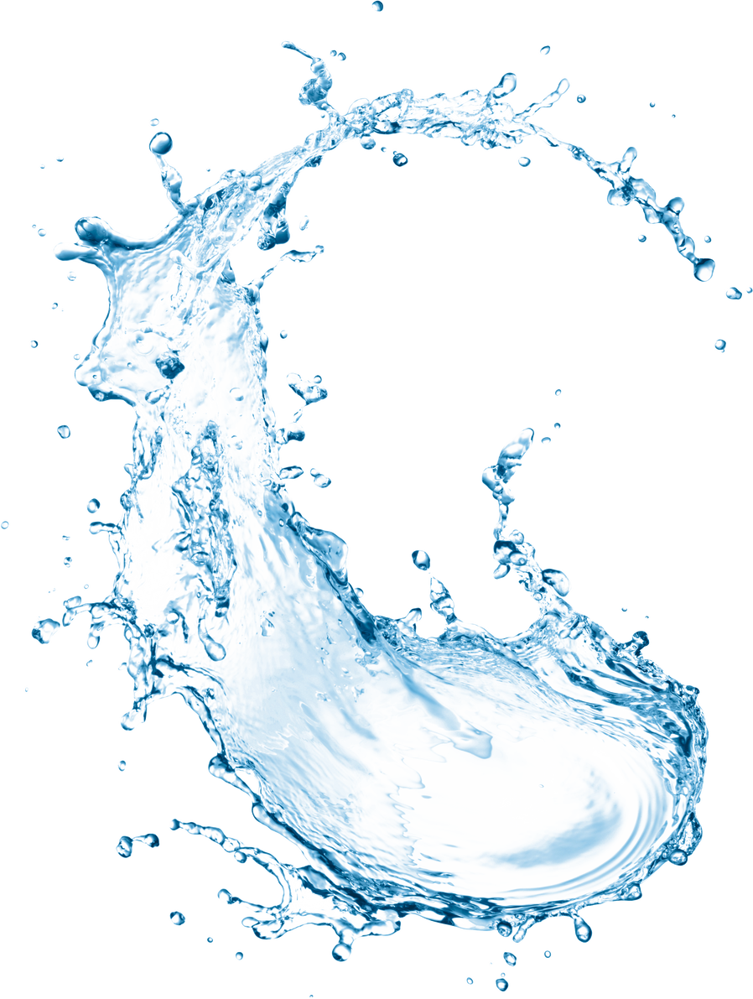


ỦY BAN NHÂN DÂN QUẬN LONG BIÊN
TRƯỜNG MẦM NGUYỆT QUẾ
*******
HOẠT ĐỘNG KHÁM PHÁ
Tìm hiểu về nước
Năm học : 2024- 2025

Slide 2




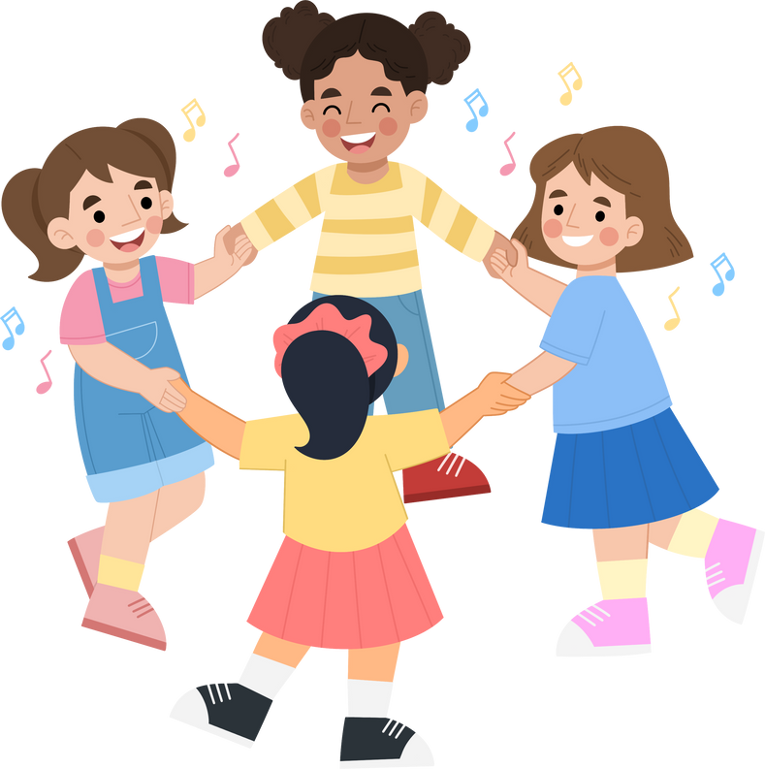
Ổn định tổ chức
Cô và trẻ chơi trò chơi “Trời nắng, trời mưa”

Slide 3
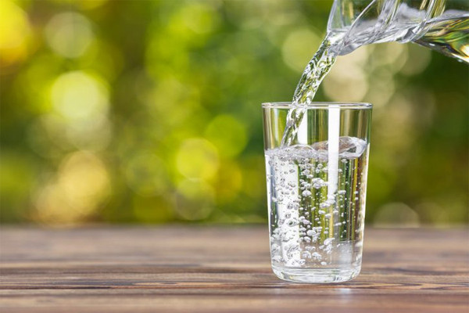

Trẻ lấy một cốc nước và quan sát

Slide 4



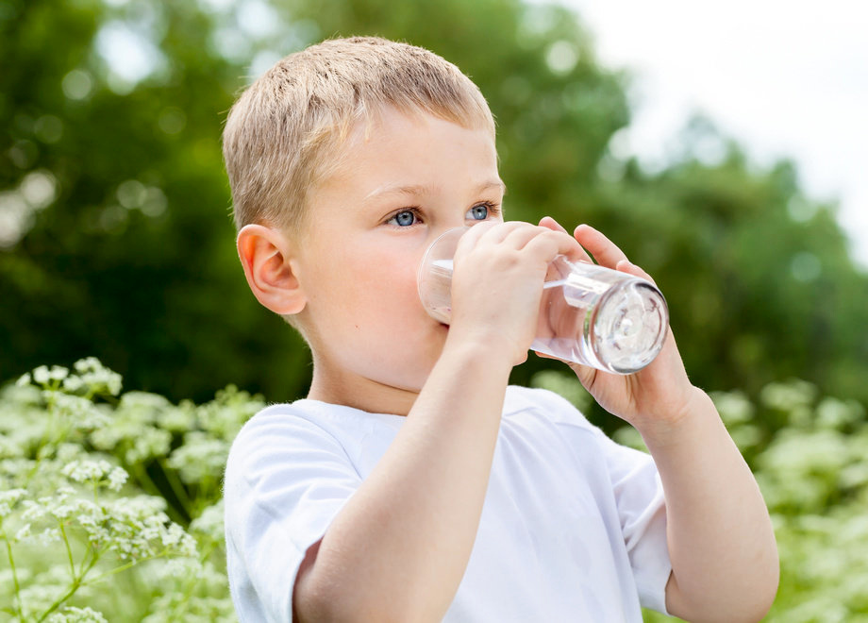
Nước không có mùi
Nước không có màu
Nước không có vị

Slide 5
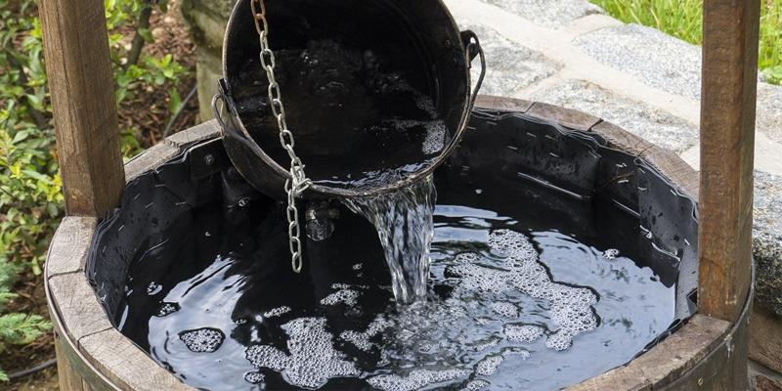
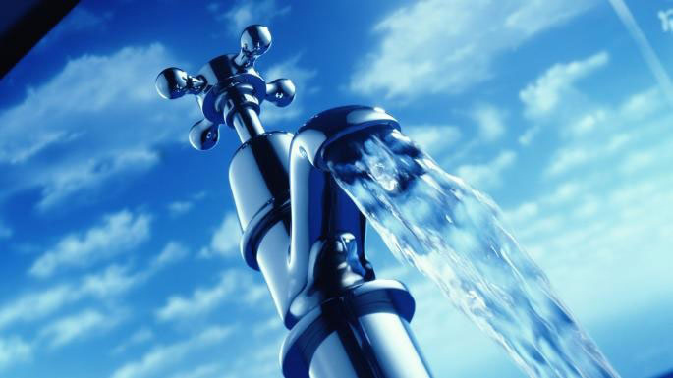
Nước giếng
Nước máy

Slide 6
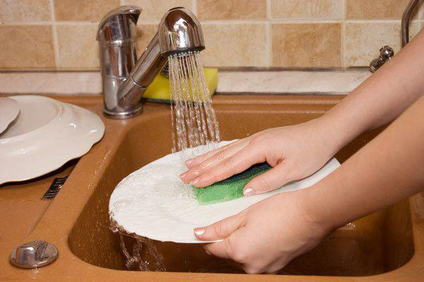

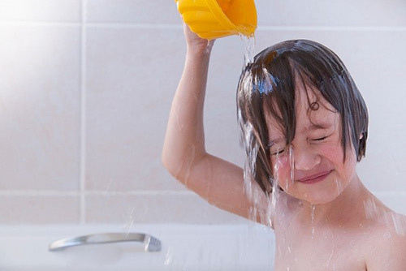
Ở nhà thường dùng nước máy để sinh hoạt

Slide 7
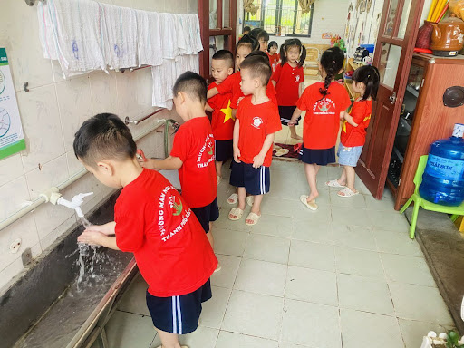
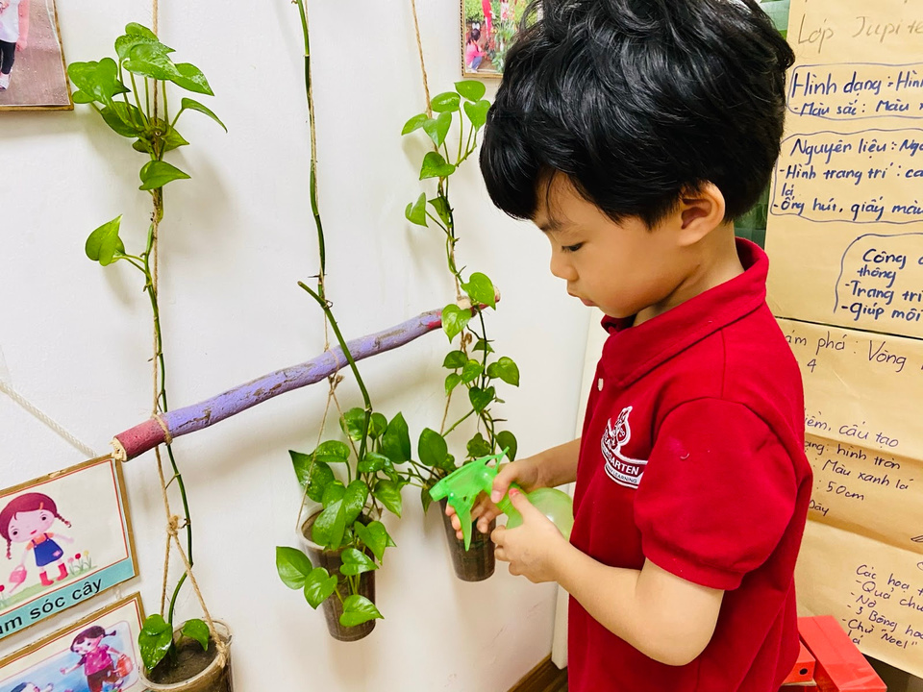
Ở trường học dùng nguồn nước máy

Slide 8
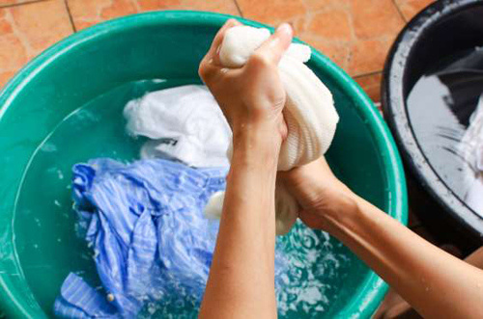
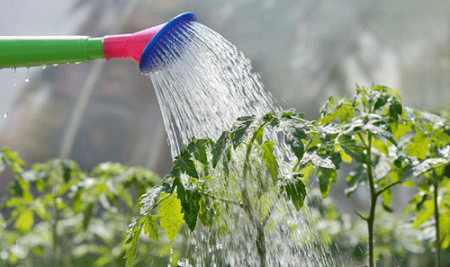
Nước dùng để tưới cây, rửa bát, tắm giặt, ......

Slide 9
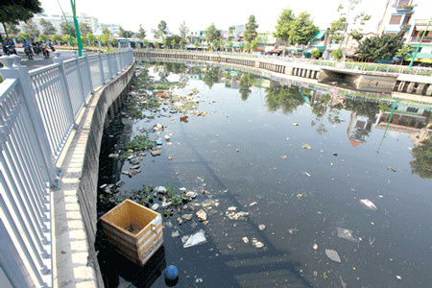
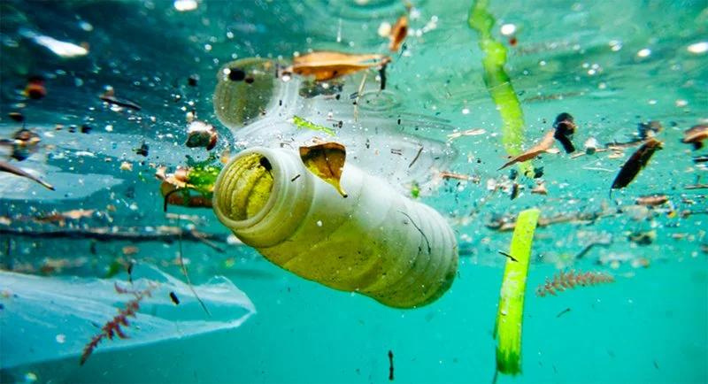

Nước bẩn, ô nhiễm là nguồn nước không sử dụng được. Nếu chúng ta sử dụng sẽ dễ bị bệnh nguy hiểm ảnh hưởng đến sức khỏe

Slide 10

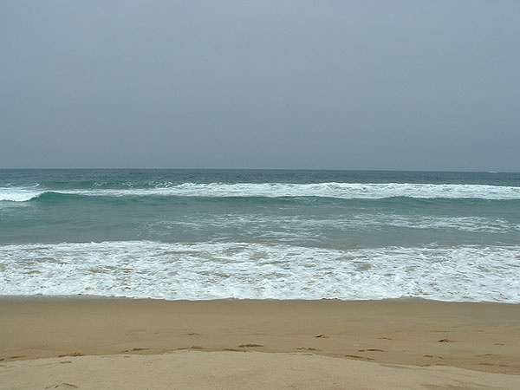

Nước biển có vị mặn

Slide 11
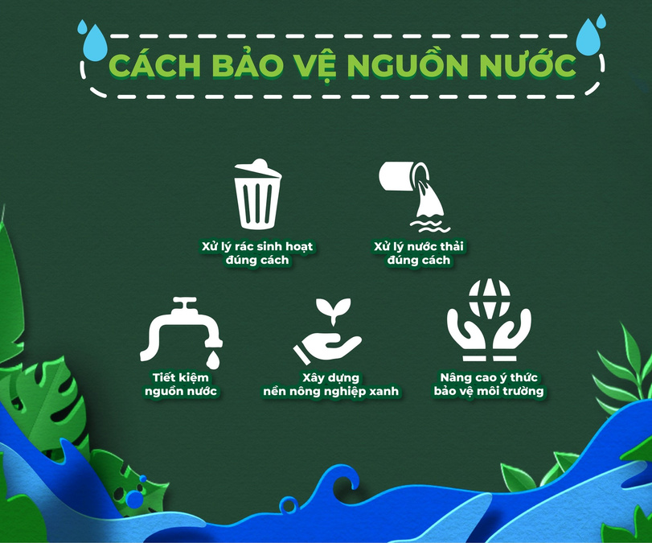
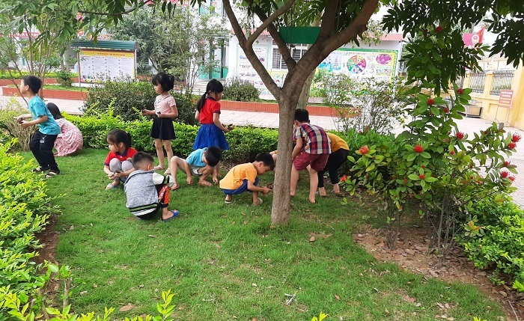
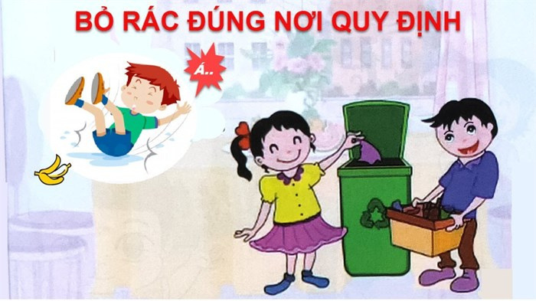
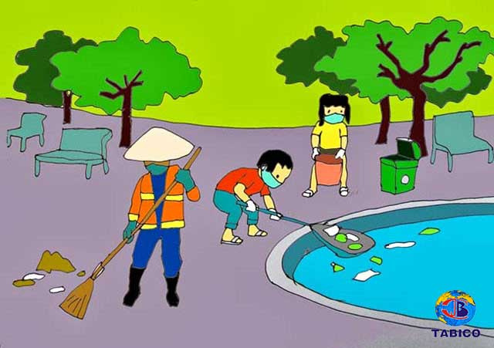
Cách để bảo vệ nguồn nước

Slide 12


SO SÁNH
*Giống nhau:
Đều là nước dùng sinh hoạt
*Khác nhau:
Nước giếng là nước lấy dùng luôn không qua lọc nên không sạch
Nước máy qua hệ thống xử lý nên sạch sẽ dùng để sinh hoạt

Slide 13
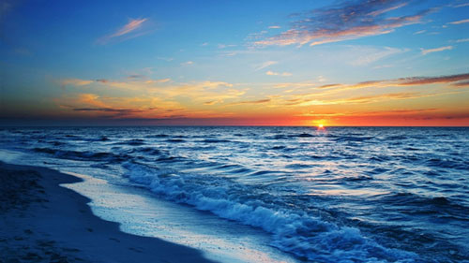
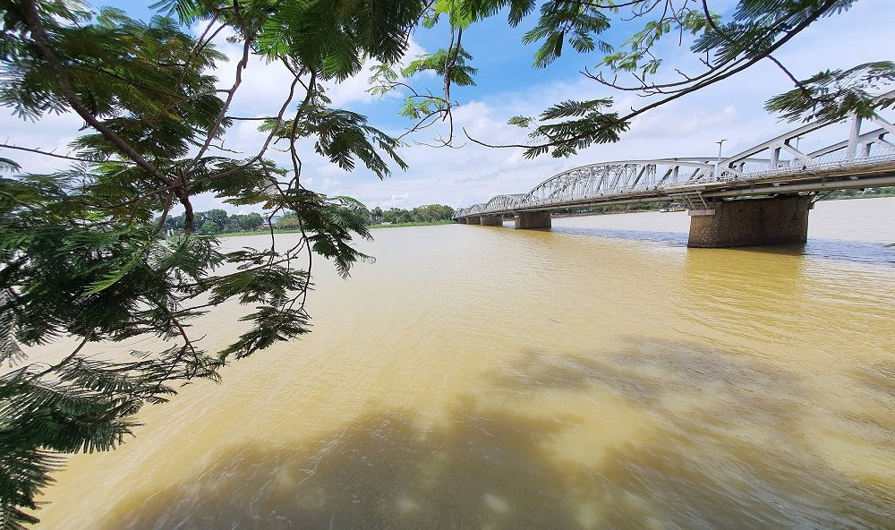
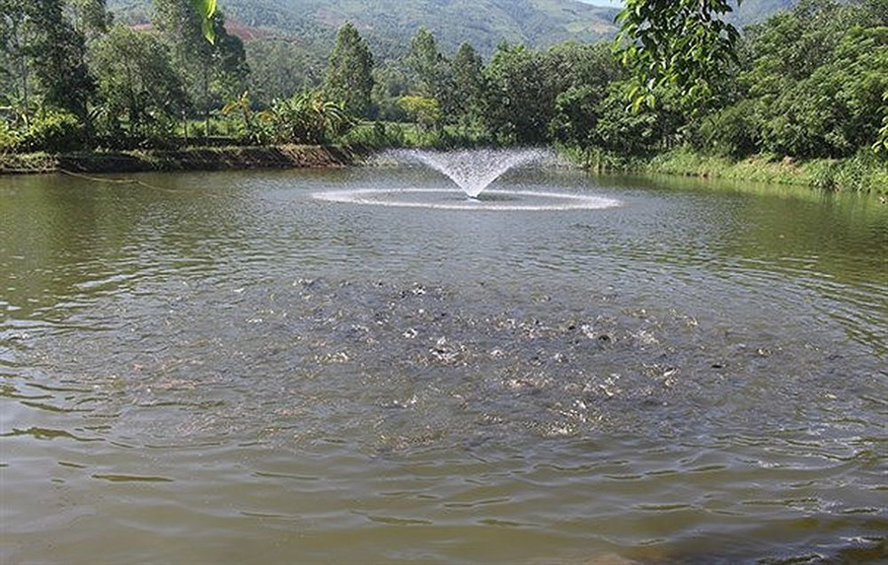
Các nguồn nước khác
Nước biển
Nước sông
Nước ao
Nước hồ

Slide 14

Trò chơi:
Nối tranh

Slide 15


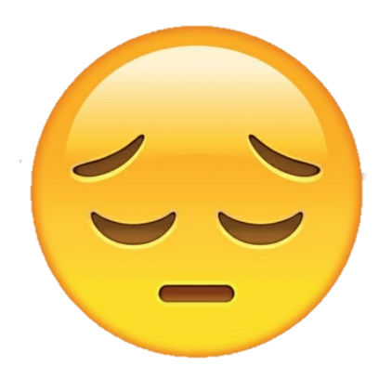
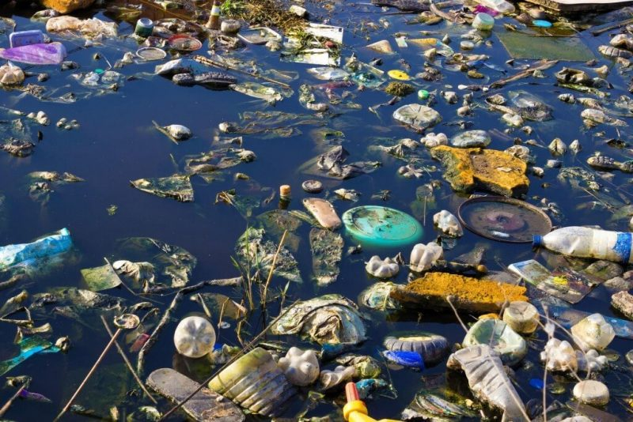
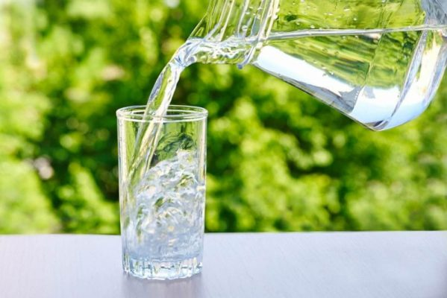
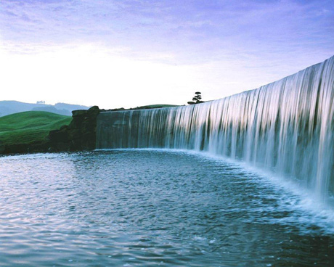
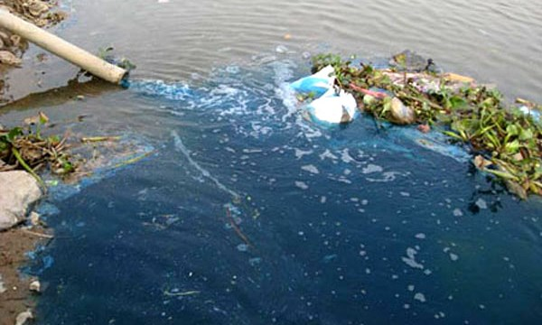
Câu 1: Hãy nối bức tranh nguồn nước sạch vào mặt cười và nguồn nước ô nhiễm vào mặt buồn

Slide 16
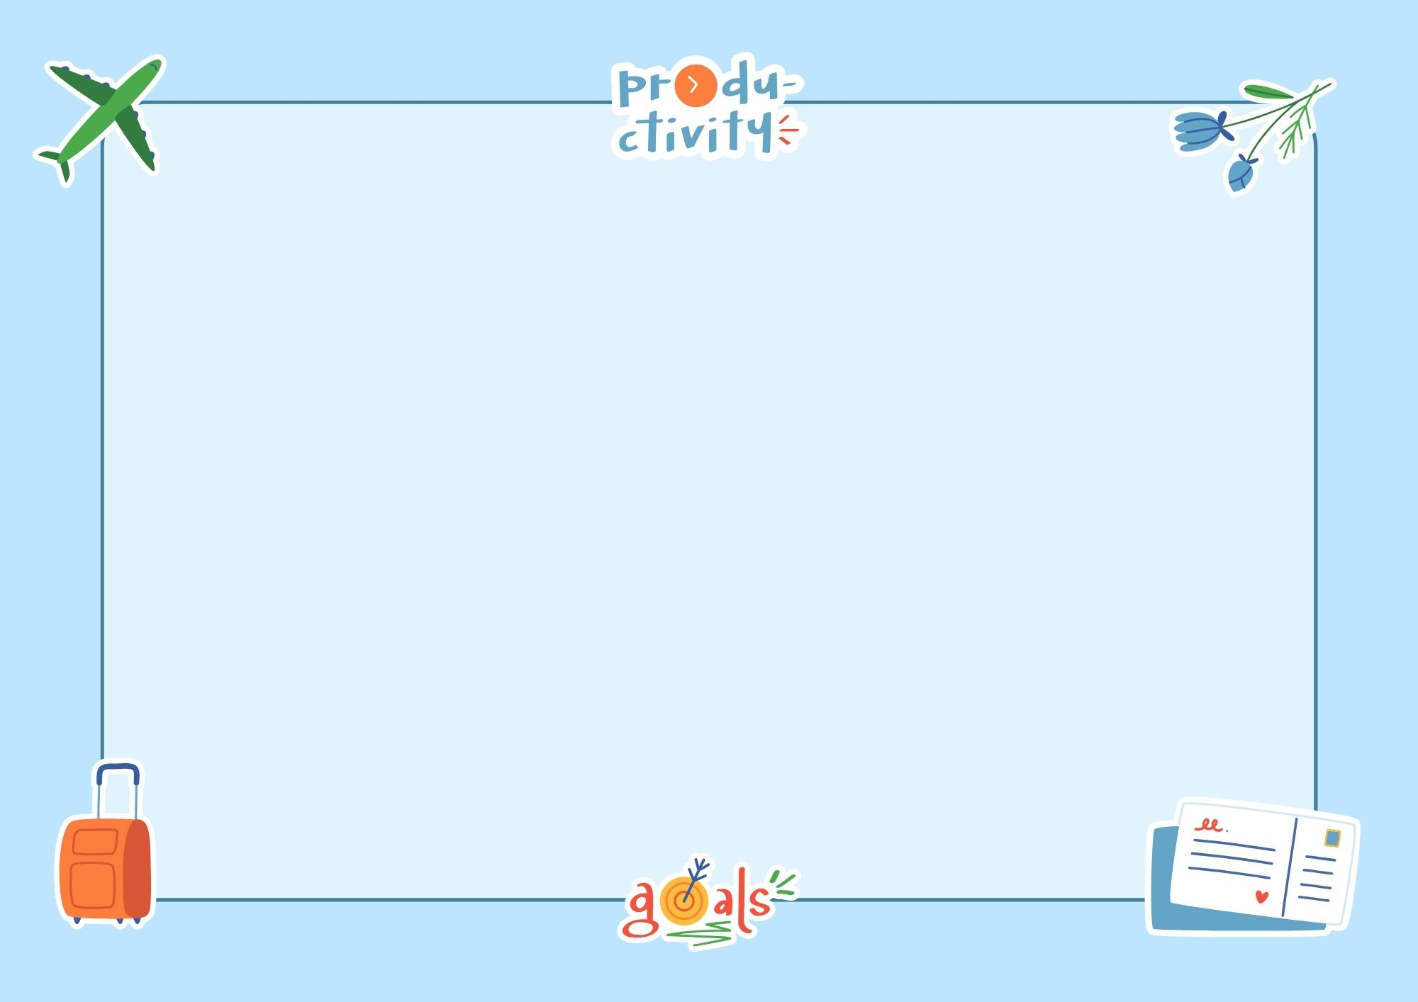


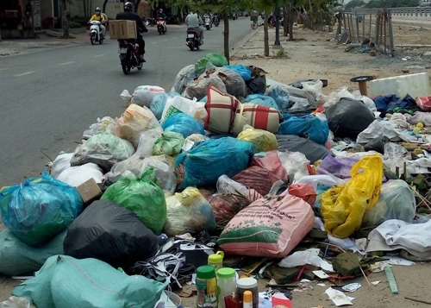
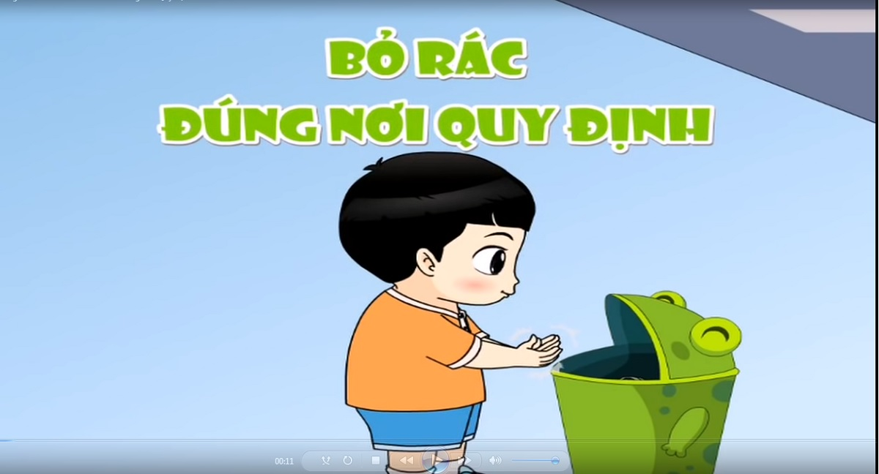
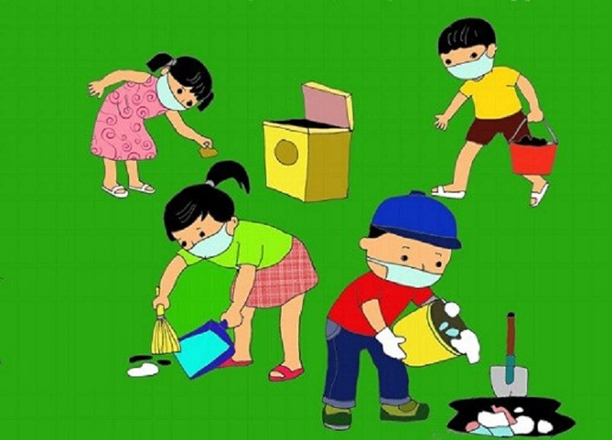
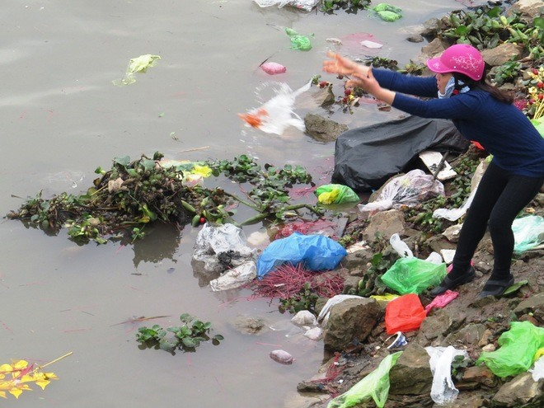
Câu 2: Bé hãy nối những việc nên làm vào dấu V và việc không nên làm vào dấu X

Slide 17
Cảm ơn thầy cô và các con đã tham gia buổi học

